Slide 1


DUM - Digitální Učební Materiál
Tento projekt je spolufinancován Evropským sociálním fondem a státním rozpočtem České republiky.
Registrační číslo: CZ.1.07/1.5.00/34.1012
Šablona: III/2 Sada: A1_56
Datum ověření ve výuce: 7. 4. 2014 Třída: 1. KA

Slide 2
DUM - Digitální Učební Materiál
Tematická oblast: Stravovací a ubytovací služby
Předmět: Odborný výcvik
Ročník: 1.KA
Klíčová slova: Palačinky, ořechová, maková náplň
Jméno autora (vč. titulu): Bc. Romana Pašková
Škola: Střední odborné učiliště, Lišov
tř. 5. května 3
373 72 Lišov
IČO: 75050111 REDIZO: 651023599

Slide 3
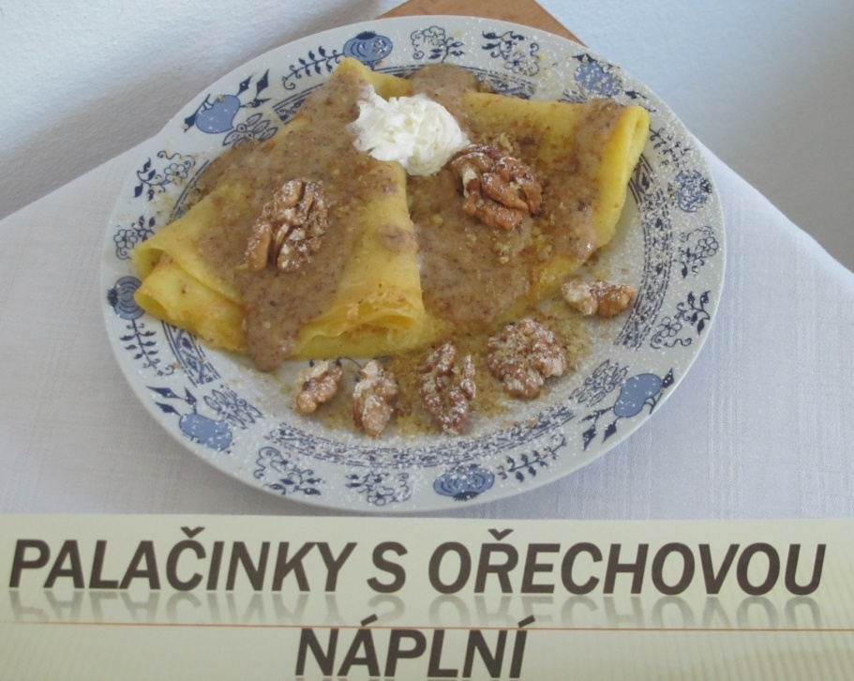
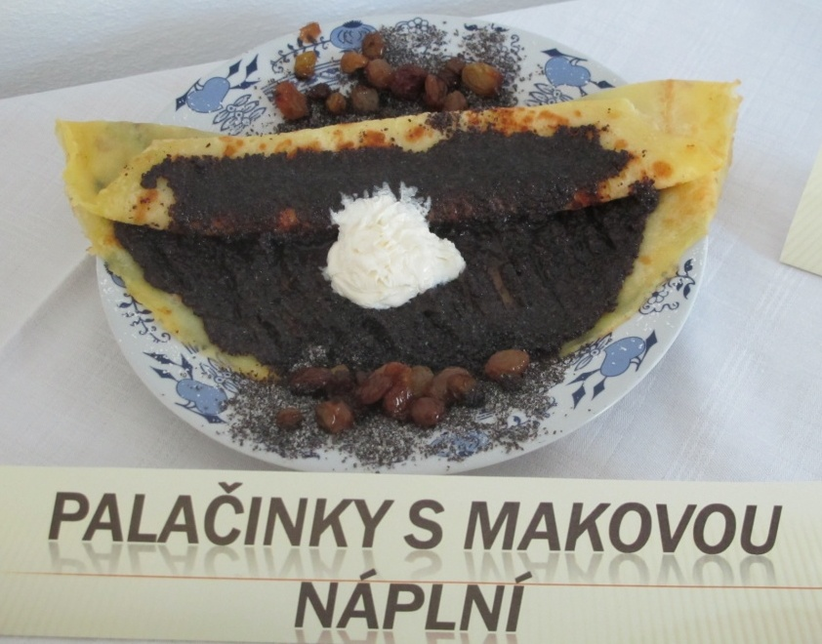
… na sladko trochu jinak

Slide 4
Palačinky s ořechovou náplní
Těsto:
Náplň:
mléko 250 ml
vejce 2ks
cukr krupice 15 g
sůl špetka
hladká mouka 125 g
olej (pečení)
med 8 lžiček
vlašské ořechy 200 g
zakysaná smetana 8 lžiček
(místo ořechů můžeme použít mletou skořici)

Slide 5
Technologický postup
připravíme palačinkové těsto
palačinky upečeme
palačinky potřeme medem, hustě posypeme najemno umletými ořechy
palačinky složíme do šátečků
palačinky podáváme zdobené kysanou smetanou

Slide 6
Palačinky s Makovou náplní
Těsto:
Těsto:
mléko 250 ml
vejce 2ks
cukr krupice 15 g
sůl špetka
hladká mouka 125 g
olej (pečení)
mák mletý 1 hrnek
mléko 1 hrnek
cukr krystal 5 lžic
cukr vanilkový 1 ks
skořice
zavařenina nebo med 1 lžíce
citronová kůra

Slide 7
Technologický postup
připravíme palačinkové těsto
palačinky upečeme
palačinky potřeme makovou náplní
sypeme rozinkami
palačinky složíme do šátečků
palačinky podáváme zdobené kysanou smetanou

Slide 8
ZDROJE
Obrázky:
použity vlastní zdroje
Externí zdroje:
Pechová, J., Králová, I. Hrníčková kuchařka.
Praha: Laguna s.r.o., 1995. ISBN 80-901815-5-4.
Sůvová, H. Knihovnička recepty. Báječné palačinky: Fantastické sladké náplně, 2007, č. 1, s. 18.

